Slide 1
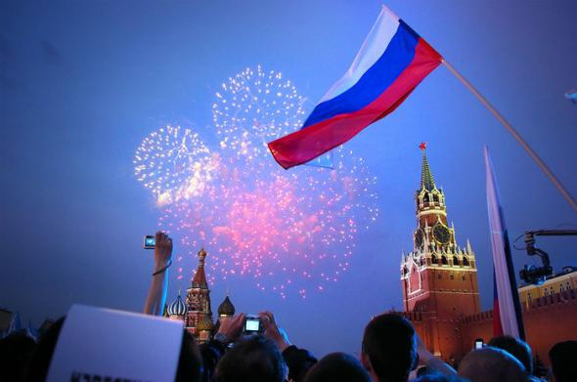
РОССИЯ –
НАШ ОБЩИЙ ДОМ
Край, где начинается Родина.

Slide 2
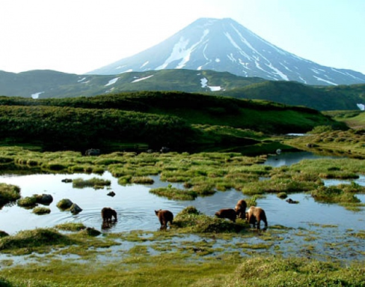
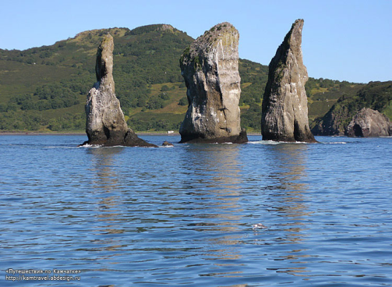
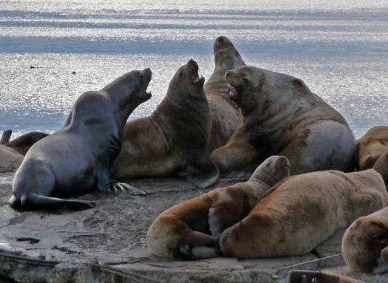
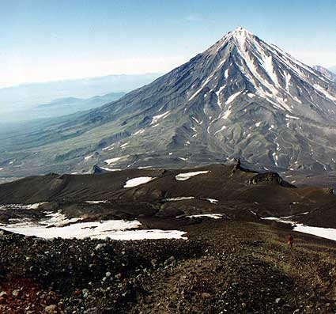

Slide 3
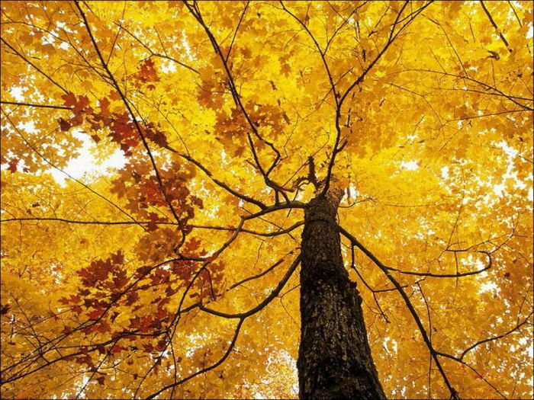
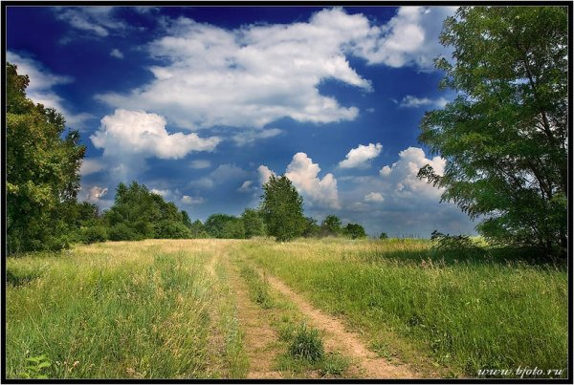

Slide 4
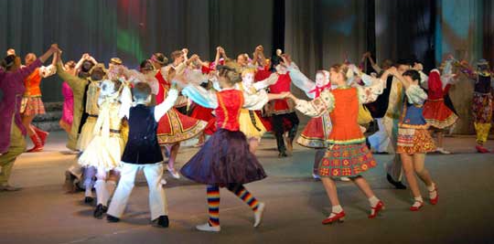

Slide 5
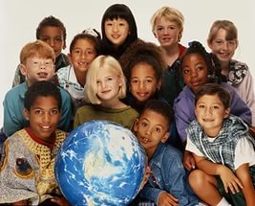
Все мы разные, но мы вместе, одна большая семья, которая старается жить в мире, дружбе и согласии.

Slide 6
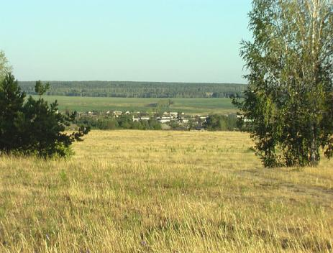
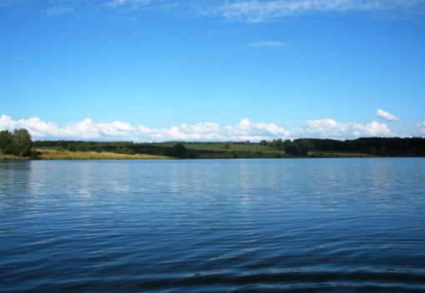
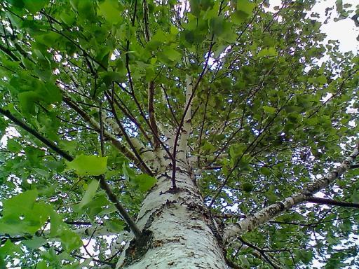
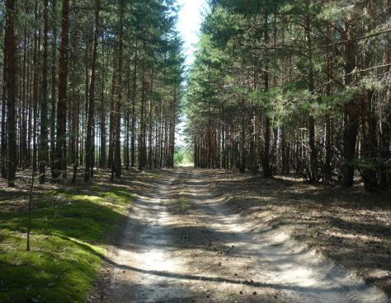
Стемасское сельское поселении богато замечательми людьми, великолепными лесами, нивами, прудами и полями.

Slide 7
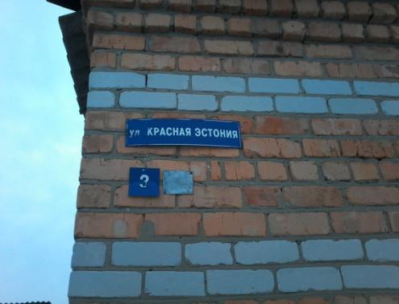
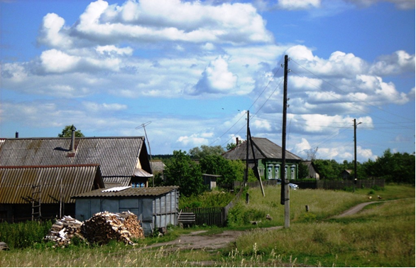
Есть у нас прекрасное село,
Красной Эстонией зовётся оно.

Slide 8
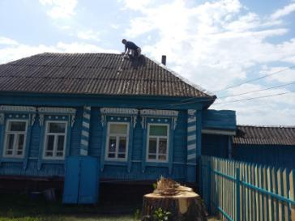
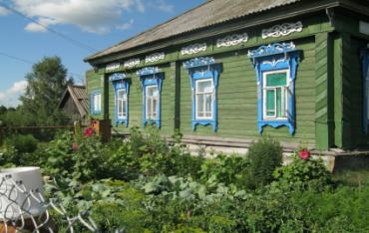
Красная Эстония.
Красная Эстония В 1890-1895 гг. в г. Сенгилее успешно действовал спиртзавод, которым владела английская баронесса. Заводу нужны были работники, знающие самогоноварение. В 1895 госпожа привезла из Эстонии 30 молодых семей, выходцев с острова Саарэма. Накопив деньги, эстонцы решили завести свое хозяйство и жить самостоятельно. Сейчас в деревне проживает 28 человек.

Slide 9
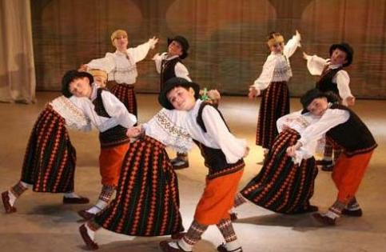
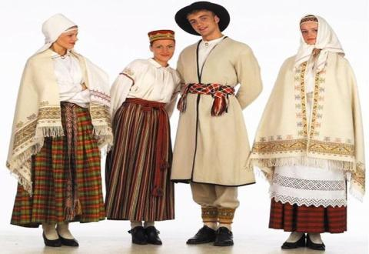
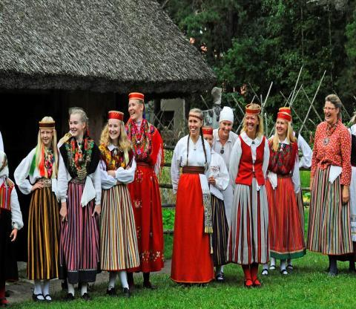
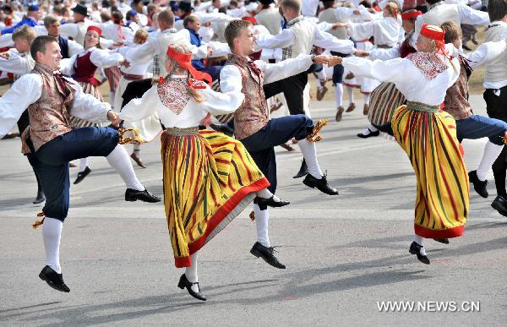
Эстонцы в переводе буквально означает – «народ своей земли»

Slide 10
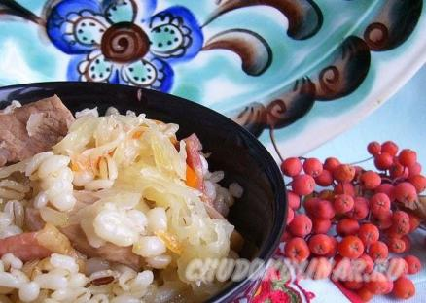
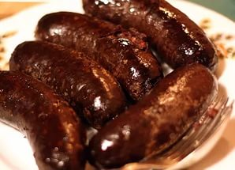
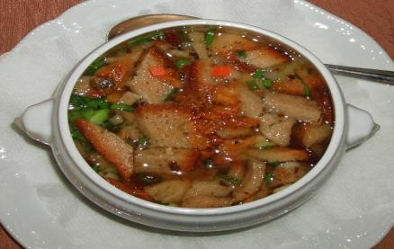
Эстонской кухне не грозит однообразие, т. к. можно встретить блюда из говядины и свинины, рыбы, а так же овощей.

Slide 11
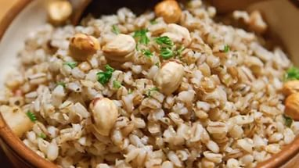
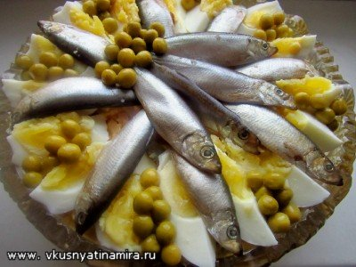
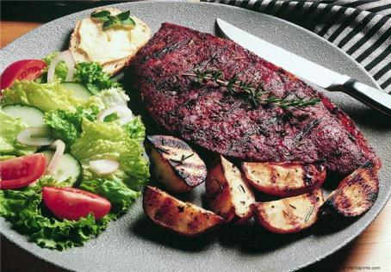
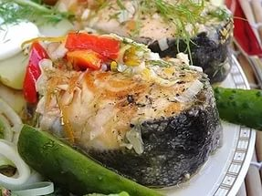
Кулинарные рецепты передаются из поколения в поколения.

Slide 12

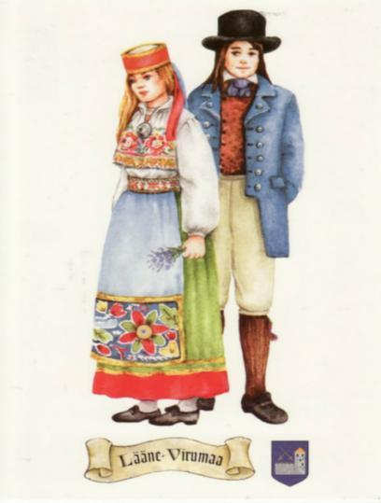
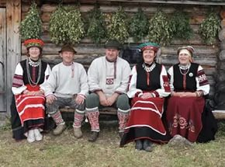
Есть у нас и национальный костюм. Пусть он прост, зато от дурного сглазу бережёт.

Slide 13
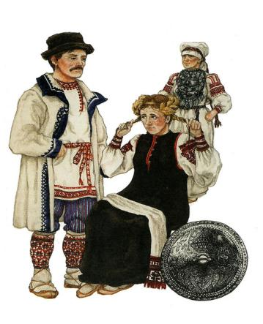
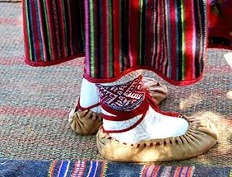
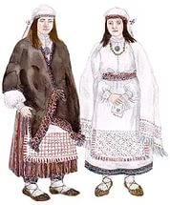
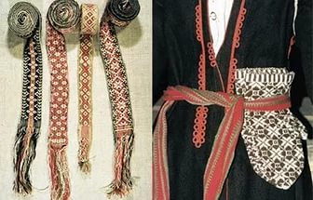
Как узнать бурмистра женку, иль приказчикову женку?

Slide 14
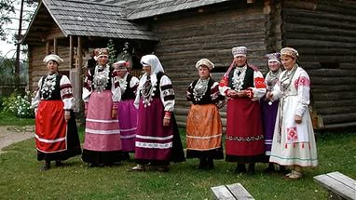
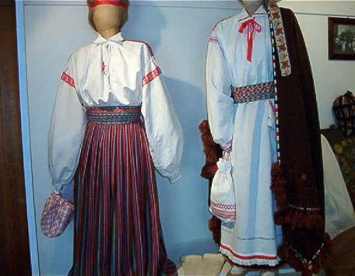
Со временем одежда изменилась, становилась более красочной, разнообразной и современной.

Slide 15
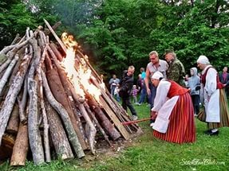
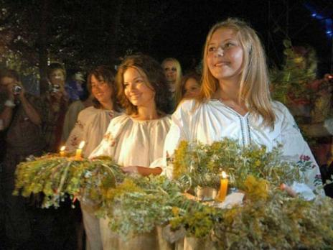
День Ивана Купала.

Slide 16
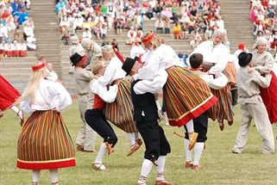
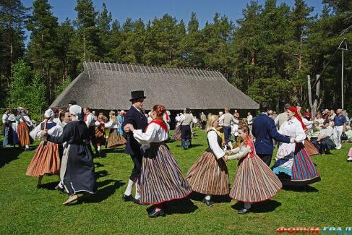
Любит пляски эстонский народ, в праздник пляшет и поёт.

Slide 17


